Slide 1
Le projet 2019 « Ma liberté » Enseignement professionnel/ Enseignement général
Dans le cadre :
De l’inauguration de notre nouveau lycée Simone Veil,
Du parrainage des classes de seconde GATL par les terminales GA,
De l’espace d’application PGA (sections Gestion Administration,)
De la valorisation des travaux d’atelier en mode et en arts appliqués,
Du nouveau programme d’éducation civique et morale en classe de seconde professionnelle sur le droits de femmes et du programme de Français , en classe de Cap (La liberté/ S’insérer dans la cité)
De l’étude de la société américaine dans les années 60 (film « La Couleur des Sentiments ») et d’une biographie (Simone Veil épreuve anglais du bac)
De l’actualité (Grenelle 2019)

Slide 2
Et dans le prolongement du projet LIBERTY 2018 porté par la classe de TGA2 réunissant tous les élèves du lycée professionnel Professeures principales Mme Goncalvès et Mme Cibert

Slide 3
M
PROJET INTERCLASSES sur le droit des femmes
TCAP /2 GATL 1 /TGA2 /TMDM/HPS
MA LIBERTE
La liberté/nos libertés/ma liberté
Nouveau programme du lycée professionnel
MMAAAAAAA

Slide 4
Nos sections TERMINALES BAC ET CAP
nous présentent leur productions .....
Pour un défilé antisexiste
sur le thème :
homme/femme

Slide 5
Les Victorieuses Les Victorieuses LAETITA COLOMBANI, Grasset, 2019 Un extrait lu par Zoé, Marine et Caroline Classe de terminale CAP VETEMENTS FLOUS Madame TASTET /Madame Battin

Slide 6
EXPOSE DES ELEVES DE LA CLASSE DE SECONDE GATL 1 Mr BARBEY
Les personnalités et évènements qui ont marqué l’histoire du féminisme
Les droits des femmes
en France...
depuis 1791 jusqu’en 2018.

Slide 7
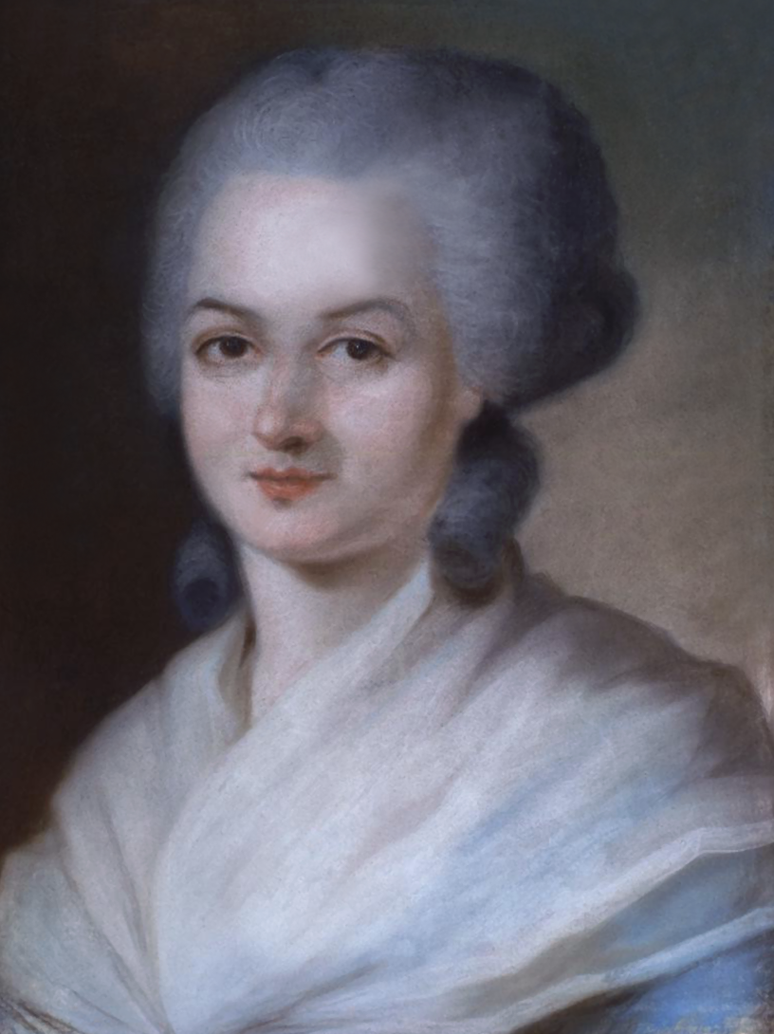
Olympe de GOUGES (1748 – 1793)

Slide 8
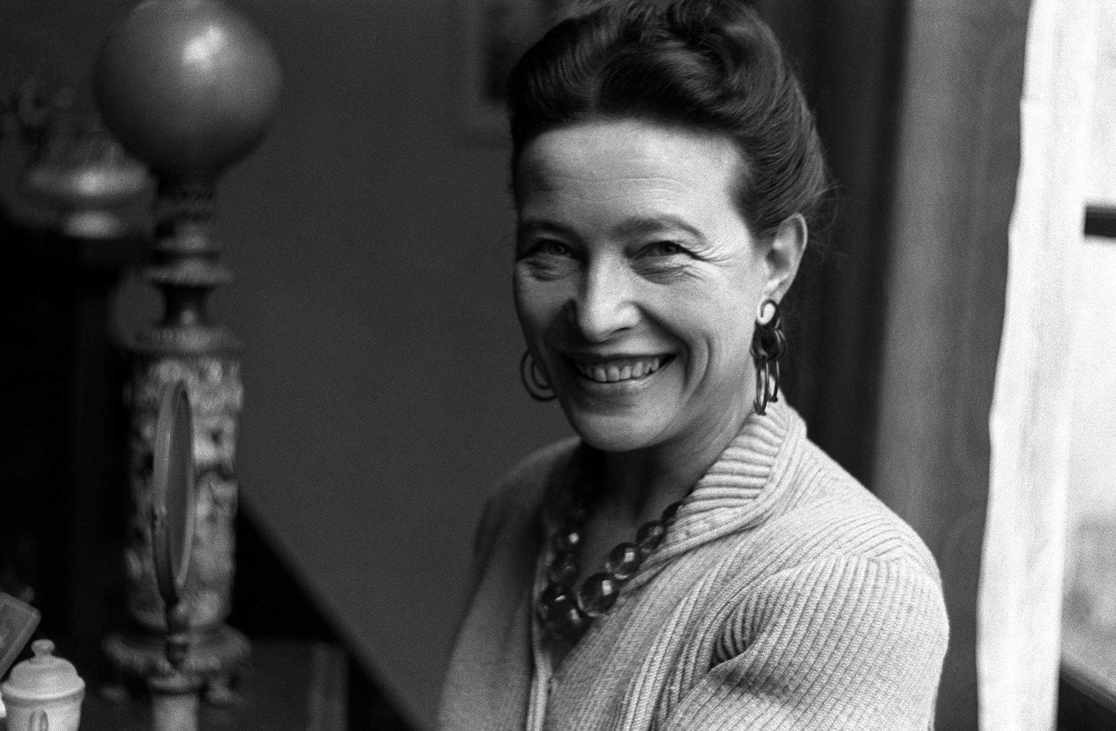
Simone de Beauvoir (1908 – 1986)

Slide 9
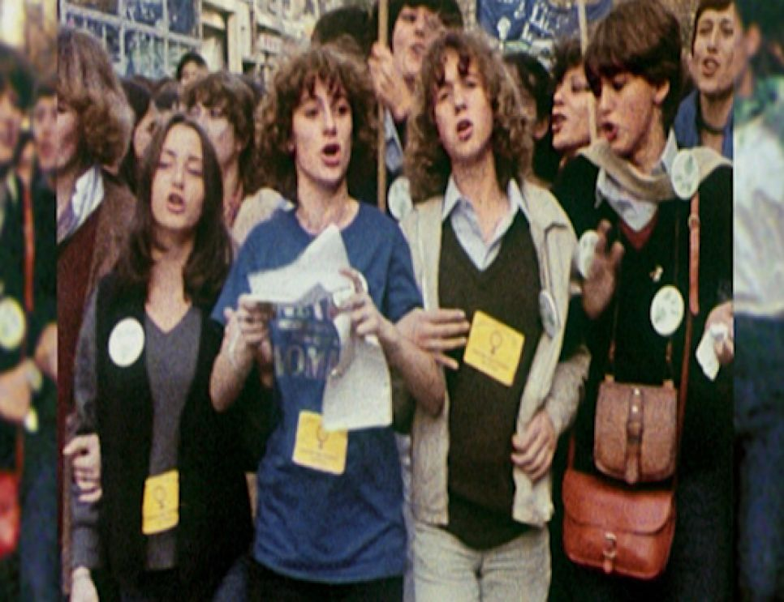
Les années 1970 : le MLF

Slide 10
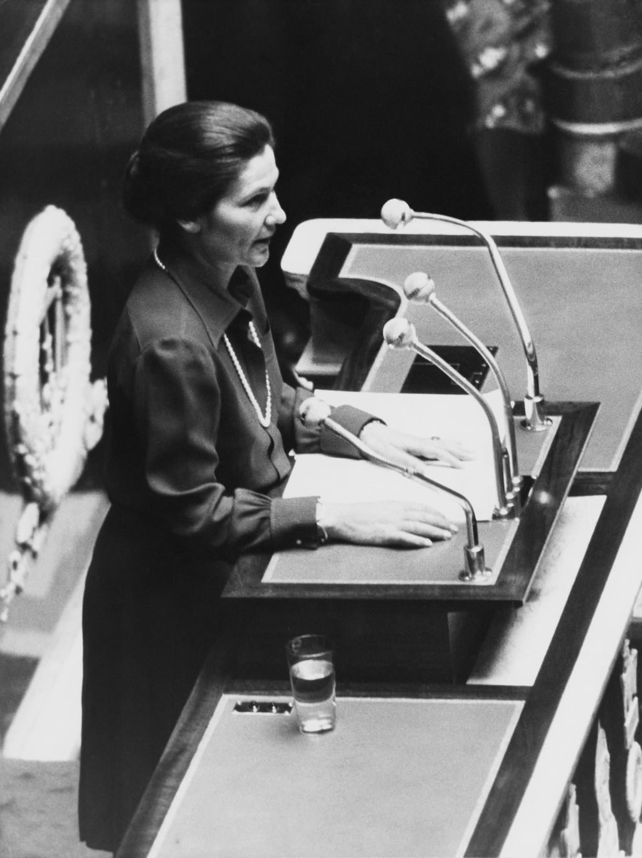
Simone VEIL (1927 – 2017)

Slide 11
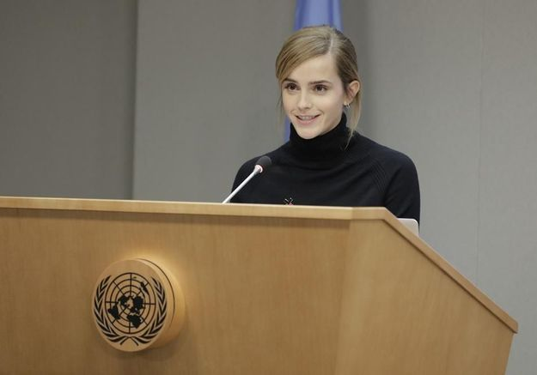
Emma WATSON

Slide 12
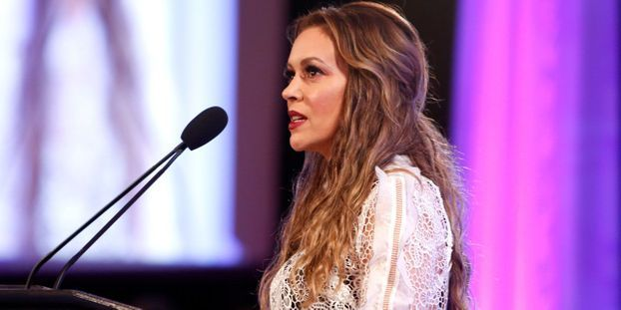
Alyssa MILANO

Slide 13
De nombreuses avancées, oui !
Mais ....
il reste encore, en France, beaucoup de chemin à parcourir : depuis janvier 2019, plus de 100 femmes ont été tuées par celui qui lui disait les aimer, soit une tous les 3 jours...
Elles ont perdu un droit fondamental : celui de vivre!

Slide 14
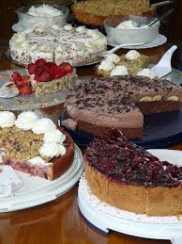
Et si on faisait une pause? Have a break !..
Des gâteaux en vente pendant la récréation ...
Rendez-vous 10H05 pour la remise des dons et le film!

Slide 15
Don de la création d’un site de la part de PGA CLASSE TGA2
INFORM’ELLES BRIVE INFORM’ELLES TULLE

Slide 16
Don des dessins de l’atelier de création et d’expression LIBERTY 2018 organisé par Mme PITTON CLASSE TMDM/HPS

Slide 17
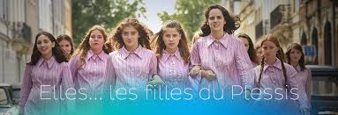
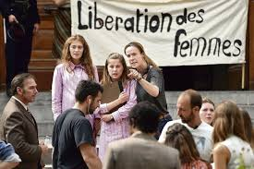
Synopsis : Dans les années 1970, la maison du Plessis
accueille les jeunes filles
mineures enceintes.
Que ces enfants qu'elles portent
soient le fruit de l'amour ou viol,
au sein de cette institution,
un seul mot d'ordre : remettre
ces filles dans le droit chemin.
Mais, le jour où la révolte gronde,
le mécanisme s’enraille....
Le MLF (Mouvement de la Libération de la Femme)
Une histoire librement inspirée de faits réels. Un film de Bénédicte Delmas, 2016

